Slide 1

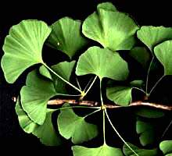
人教新课标二年级语文上册
活化石
余姚市实验小学 褚欢喜

Slide 2


Slide 3
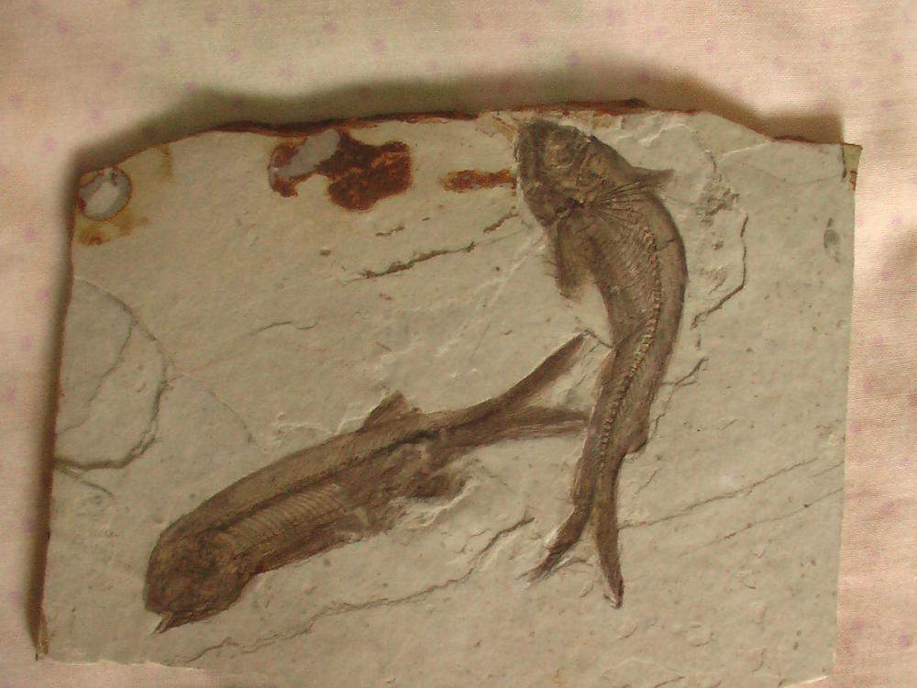
鱼化石

Slide 4
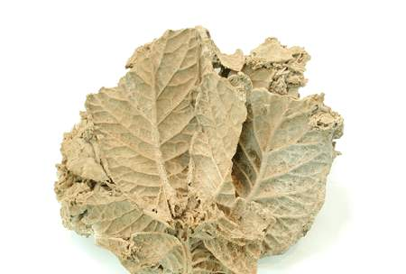
树叶化石

Slide 5
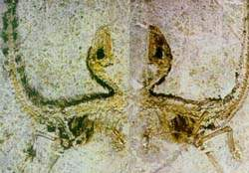
鸟化石

Slide 6
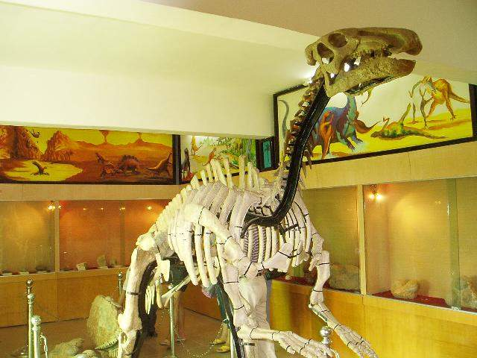
恐龙化石

Slide 7
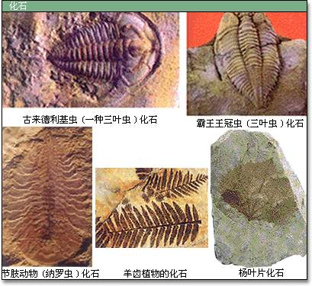

Slide 8
化石是古代动物或植物的遗体，埋在地下变成和石头一样的东西。
在博物馆里，我们观看一块块化石，就能看到亿万年前的动物、植物。

Slide 9

bó zhēn xī ròu
博物馆 珍贵 熟悉 食肉
shǐ hé sūn jué
历史 核桃 公孙 灭绝
quē fá xī
缺乏 稀有

Slide 10
珍贵 熟悉 食肉
稀有 缺乏 灭绝
历史 核桃 公孙
千克 化石 植物
博物馆

Slide 11

（1）银杏树非常珍贵，又叫公孙树。
（2）我们熟悉的大熊猫的祖先以食
肉为主，和它同一时期生活过的动物，
许多已经灭绝了。

Slide 12
（3）中华鲟有一亿多年的历史，核桃
大的眼睛。由于以前缺乏保护，已成为
稀有鱼种。
（4）银杏树、大熊猫、中华鲟，科学家
把它们叫做活化石。

Slide 13
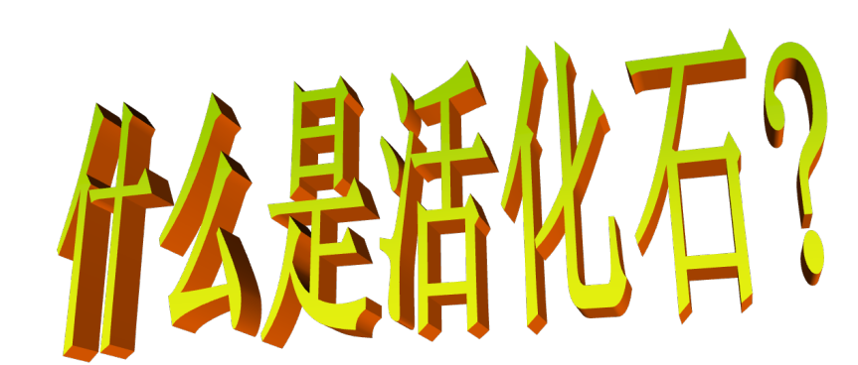

Slide 14
课文讲了 种活化石，它们分别是 ， ， 和 。

Slide 15
银杏树 大熊猫 中华鲟
科学家把（ ）、（ ）和（ ）叫做活化石。
银杏树 大熊猫
中华鲟
（ ）、（ ）和（ ）被科学家叫做活化石。
银杏树 大熊猫 中华鲟

Slide 16
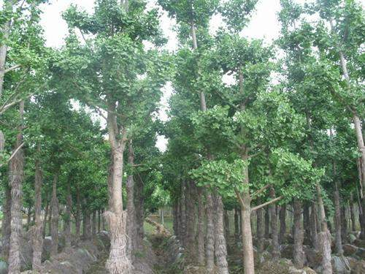




Slide 17
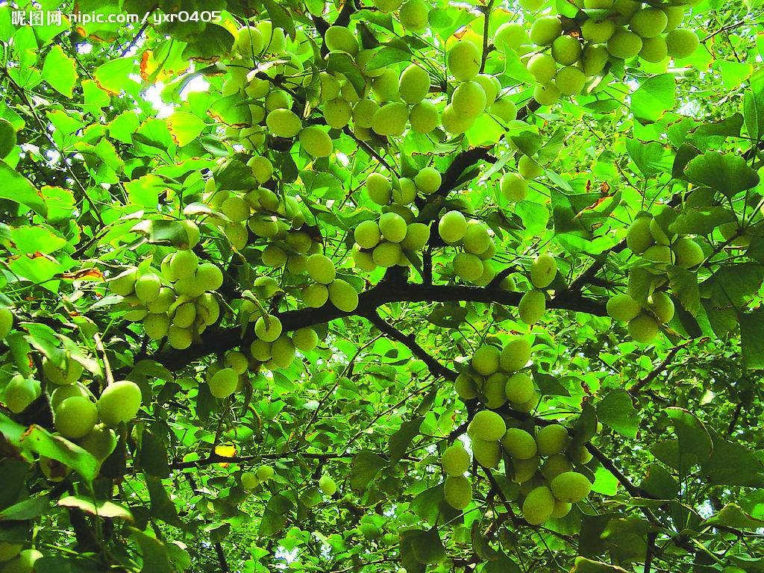
银杏树及果实

Slide 18
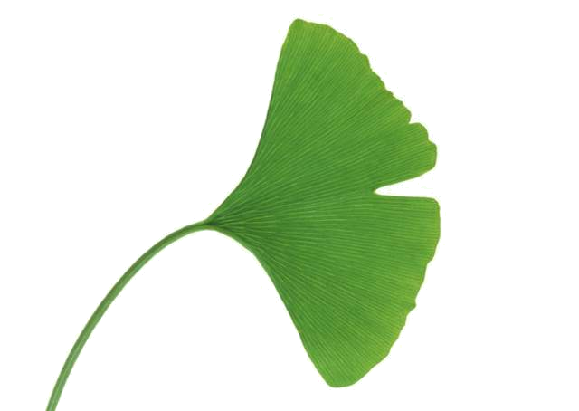
银杏树又叫白果树，它是几亿年前的树种，十分珍贵。
银杏树的样子很容易辨认，
一片片叶子像一把把小扇子。
银杏树长得慢极了，如果你小时侯种下一棵银杏树，一直要等你当上爷爷，才能吃上他的果子。所以银杏树又叫公孙树。

Slide 19
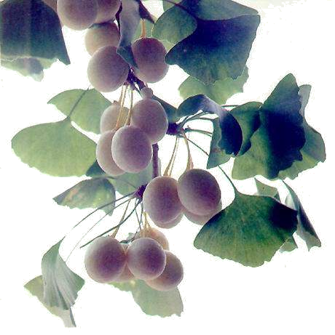
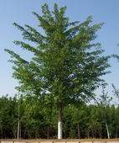
（1）银杏树的果实——白果营养丰富，还能做药物。
（2）银杏树的树根、树叶和树皮都含有多种药物成份，可以用来制成中药。
（3）银杏树的木材是建筑、家具及工艺品、雕刻的上等材料。
（4）银杏树能释放一种特殊的气体，通过空气传播，吸入人体，有抗病作用。

Slide 20
银杏树的样子很容易辨认，一片片叶子像一把把小扇子。

Slide 21
读读写写
一片片叶子 一把把扇子
一块块 一条条
一棵棵 一只只
蛋糕
尾巴
果树
小鸟

Slide 22
一个个
一间间
一朵朵
一群群
一辆辆
一首首
一阵阵
一架架
一次次
一本本
一幅幅
一句句

Slide 23
银杏树长得慢极了，如果你小时候种下一棵银杏树，一直要等你当上爷爷，才能吃上它的果子。所以，银杏树又叫公孙树。

Slide 24
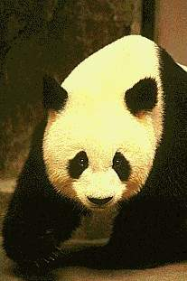
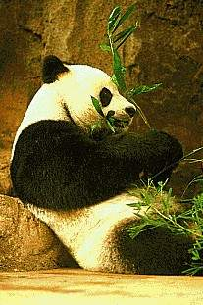

Slide 25
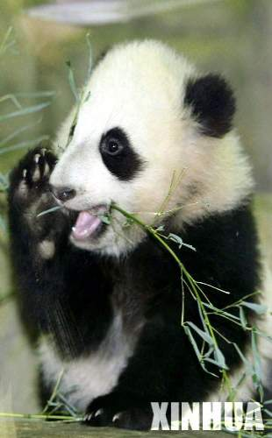
大熊猫是我们熟悉的动物，非常可爱。和它在同一时期生活过的动物，许多早就灭绝了，大熊猫却一代一代地活到了今天。
我们都知道大熊猫爱吃竹子，你能想到吗，它的祖先却以食肉为生。

Slide 26
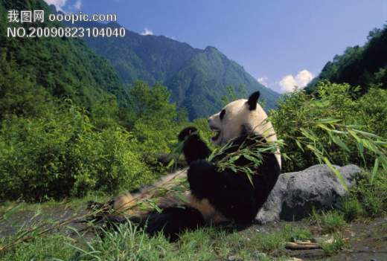
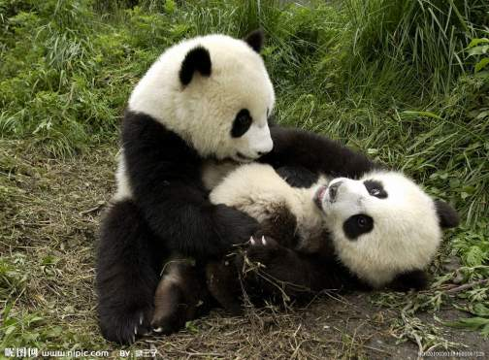
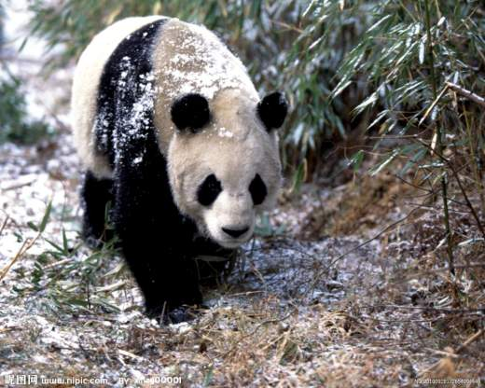
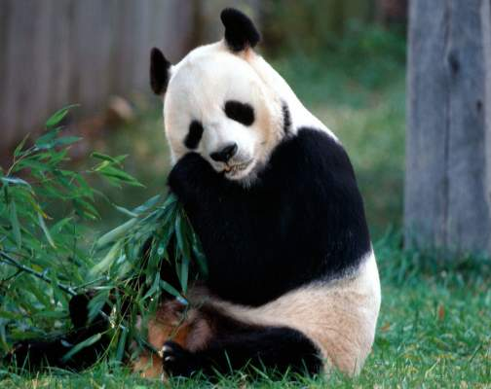

Slide 27

中华鲟也是一种古生物，它有一亿多年的历史。中华鲟生活在江河里，最大的可以长到五百千克重。它身上披着大片的硬鳞，核桃大的眼睛亮晶晶的，一张大嘴又尖又长，样子怪怪的。由于以前缺乏保护，目前，中华鲟已成为稀有的鱼种了。

Slide 28
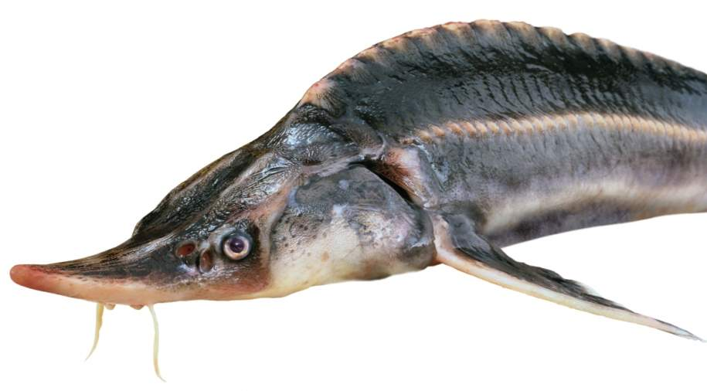
它身上披着大片的硬鳞，核桃大的眼睛亮晶晶的，一张大嘴又尖又长，样子怪怪的。

Slide 29
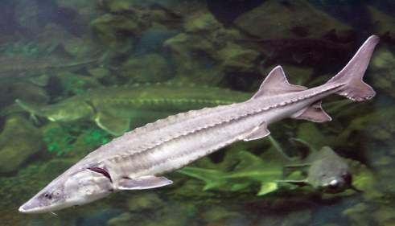
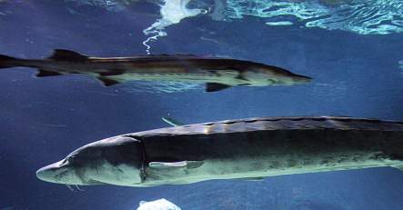
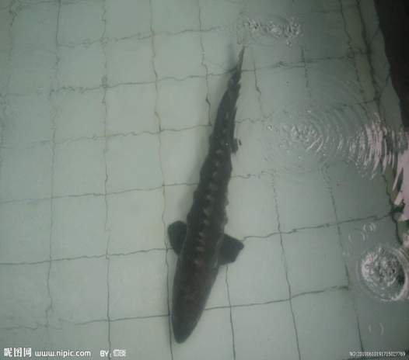
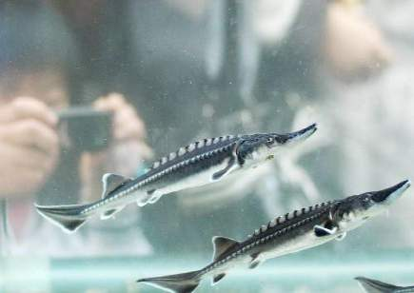


Slide 30
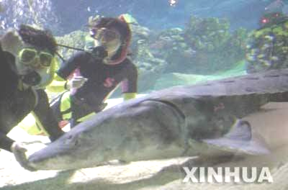
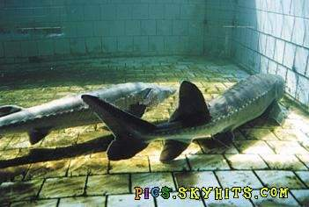
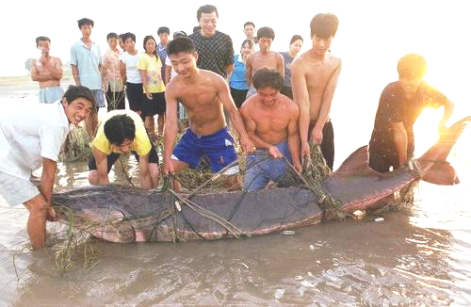

Slide 31

请你们选用下面的词语来说一说。
珍贵 稀有
保护 缺乏 灭绝
古生物 活化石

Slide 32
银杏树 大熊猫 中华鲟
、 、 ， 科学家把它们叫做“活化石”，我们要好好 它们。
保护

Slide 33
一片片叶子 一把把扇子
一棵棵（ ） 一条条（ ）
一块块（ ） 一只只（ ）
校园里种着 。
在水里自由自在地嬉戏。
。

Slide 34
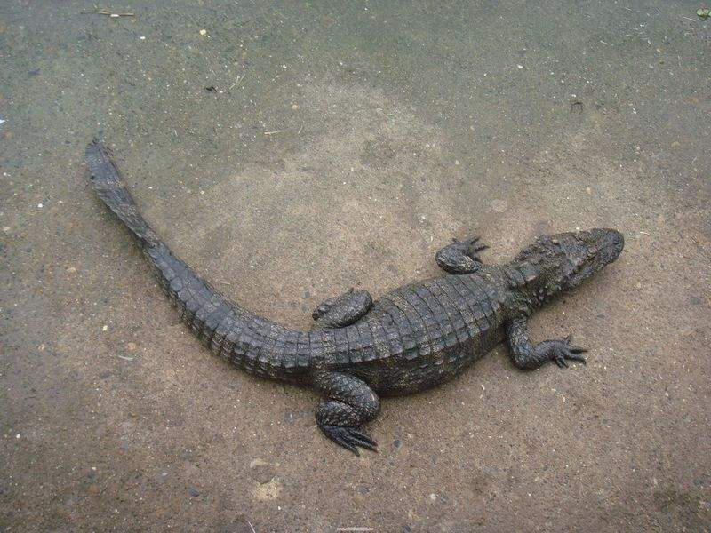
扬子鳄

Slide 35
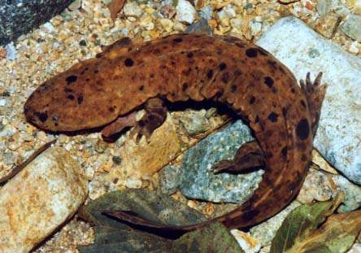
大鲵

Slide 36
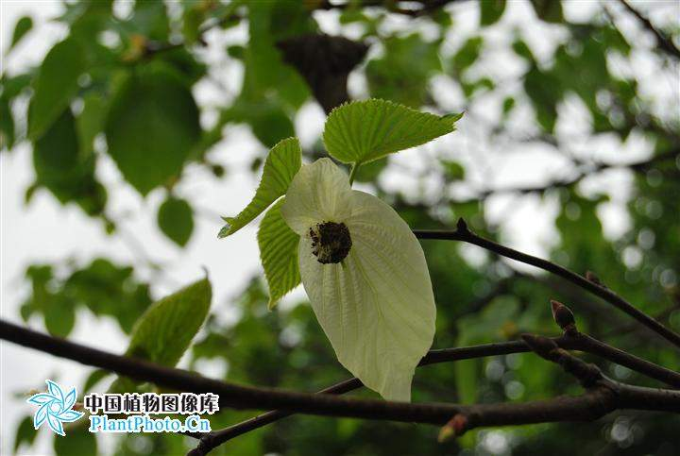
珙桐

Slide 37
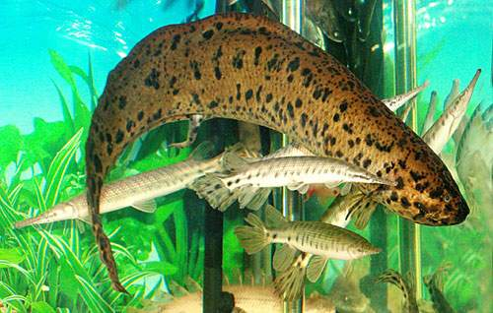

Slide 38
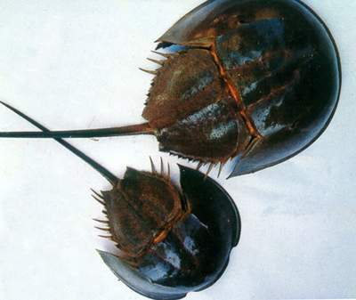
hòu
鲎

Slide 39
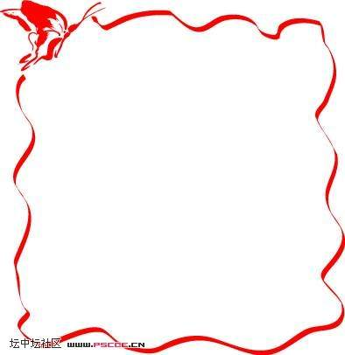
知识加油站
被誉为“活化石”的中国树种还有：银杉，珙桐，香果树等。 新疆发现比恐龙早两亿年的传奇动物——“活化石”新疆北鲵。新疆北鲵是一种有着近3亿年历史的古老动物。

Slide 40
化
代

